Slide 1



By：冬瓜工作室
对话摘要任务
汇报人：韩东旭
时间：xxx

Slide 2
任务介绍
目录
contents
场景介绍
常用方法
当前现状

Slide 3
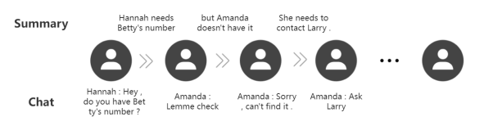
对话摘要任务
任务介绍：
对话摘要任务(Conversation Summarization)是自然语言处理领域的一个任务，其目的是从对话中提取关键信息，并生成一段简洁的摘要。
核心问题：
对话内信息展现的交互特性和动态流动性，对模型提出了更高要求，需其能有效驾驭多轮交流的情境，从中精准提炼出核心信息要点。。

Slide 4
常见场景
日常聊天
会议场景
1
1、多领域
2、口语化
3、非语言描述
4、互动性
5、情绪化
2
1、多角色职能
2、总分性主题
3、发言
4、插入性话题
客服场景
论坛
3
1、阶段性主题
2、角色交互
3、目标导向
4、用户情感
4
1、主题聚焦
2、观点多样性
3、冗余信息
4、话题热度

Slide 5
催收场景-特点
在催收场景中，催收记录是欠款沟通的全面实录，涵盖欠款人态度，确保催收进程透明、合规且高效。此记录作为重要工具，不仅促进催收人员培训效果，还为制定行动计划和策略步骤提供了数据支持，推动高效催收管理。
规避现象
策略导向
欠款人与催收人员之间的互动往往呈现出一种策略性的规避现象，欠款人倾向于采取回避直接回答、拖延时间或以各种理由解释其未能按时还款的行为，而不是直接面对还款责任。
催收人员是否采用强硬手段、提供宽限期、协商解决方案等
交互历史
还款策略
对话往往基于之前的交互历史，摘要需要在短时间内理解并整合这一连贯性，以便提供连续、一致的服务体验。
催收对话交流环节，频繁涉及到的核心要素包括但不限于欠款人的预计还款日期、具体还款金额以及提议的分期偿还方案。这些细节构成了对话的主体框架

Slide 6
存在问题
催记内容：
我方联系欠款人协商还款信息,对方表示想要分期处理,我方告知最长可以帮忙申请分36期处理,每期还款500,对方表示要等两三天,过两天再联系。
人工催记：
我方告知可减免部分滞纳金与利息后分期还款s，对方表示准备材料申请减免。
最终结果：
再跟进
通话结果：
TK商量、谈判
1:好。
0:喂。
1:是那个李籍李先生是吧？
0:对。
1:呃，你好，我们这边是那个招商银行那个信用卡中心，代表，您让中原银行的信用
......
0:能减到多少？
1:两到三天。
0:啊，两到三千是的，一次性处理是吗？
1:因为。
0:能减多少？
1:呃，这样说就是说我们普通的话是减两到三天，对吧？如果说您要一次性结清的话，我会向银行给你提起一个备注。
0:嗯。
1:就是一次性结清，银行会酌情的在上面增加一至两千块钱。
0:嗯。
1:甚至可能是是你本人三千块钱，那你要那你怎么说要来就减免的五六千的呀。
0:哎，没差多少。
1:是不是五六千，说实话也是挺多的呀，五六千。
0:嗯，那啥吧，我就。
1:是吧？
0:过年之前吧，我处理完就完事了，然后能减多少减多少吧。
1:呃，过年之前可以啊，但是就是说您在十一月份要。
0:啊，我知道我十一月份处理。
1:嗯，你十月份处理大概多少呢？我可以我一个数额啊，需要备注一下。
0:你刚才说的是需要我处理多少啊？
1:我问一下两万九千五百零三块一毛三，然后大概也能给你减免两到三千块钱。
0:嗯。
......
0:对。
1:好的好的，您稍微过会同意一下，好吧，哎，好嘞好嘞，好，您先忙您先忙。哎，好好好好。
0:嗯，好的，对。撰写当前通话记录的摘要，要求简洁
对方身份 | 本人
催记内容 | 我方联系欠款人沟通欠款问题,对方告知目前每个月二十二号分期还款
最终结果 | 分期还款
通话结果 | TK商量、谈判
对方身份 | 本人
催记内容 | 我方联系欠款人沟通欠款问题,对方告知目前每个月二十二号分期还款
最终结果 | 分期还款
通话结果 | TK商量、谈判
对方身份 | 本人
催记内容 | 我方联系欠款人沟通欠款问题,对方告知目前每个月二十二号分期还款
最终结果 | 分期还款
通话结果 | TK商量、谈判
对方身份 | 本人
催记内容 | 我方联系欠款人沟通欠款问题,对方告知目前每个月二十二号分期还款
最终结果 | 分期还款
通话结果 | TK商量、谈判
存在问题：
1、最终结果和通话结果中标签存在冲突。
2、部分场景中用户承诺还款或分期还款时催记内容中缺少还款日期和还款方案等。
3、部分场景中模型预测的还款方案中存在幻觉。

Slide 7
当前现状-2.0版本
最终结果 | 备注 | 通话结果 | 备注
承诺还款 | 用户表示将会在规定日期归还欠款 | 记录 | 用户最终还款日期超过五天
 |  | FP五天内还款 | 用户最终还款日期在五天以内
 |  | HP代偿 | 对方表示将帮助欠款人还款
失联 | 对方失去联系 | 号码易主 | 对方表示号码易主
 |  | NT无联系 | 对方表示与欠款人无联系方式
分期还款 | 对方表示将会对欠款进行分期归还 | 记录 | 达成还款共识
 |  | TK商量、谈判 | 1、对方有分期还款意愿，但未达成还款共识 2、对方表示先归还一部分
有争议 | 用户对或我方身份、欠款信息存在疑问 | 盗办冒用 | 对方表示本人未借款
 |  | 记录 | 对方对我方身份存疑 对方对欠款金额存疑
需减免 | 对方需要针对欠款的金额进行减免 | ## | ##

Slide 8
当前现状-2.0版本
最终结果 | 备注 | 通话结果 | 备注
停催 | ## | 坐牢 | 对方坐牢
 |  | 结清 | 对方结清欠款
 |  | 卡人去世 | 持卡人去世
 |  | 撤案 | ##
 |  | 留案 | ##
再跟进 | ## | TP通 | 我方通知对方减免政策或提醒对方还款日期即将到期
 |  | MT转告 | 对方表示将我方通知的优惠政策及欠款信息转告给欠款人
 |  | 对方忙 | 对方表示不方便，要求我方稍后回电
沟通无果 | ## | 拒绝沟通 | 1、对方直接表示无能力还款 2、对方表示等有钱在说，其他不沟通 3、对方表示不还款
 | 前通话内容中无实际意义 | 无效信息

Slide 9
当前现状-2.0版本
最终结果 | 备注 | 通话结果 | 备注
未接通 | ## | MC拒接 | 对方接通后，将我方挂断（通话记录无任何有效信息）
 |  | OU故障 | 对方提示网络忙或服务不可用
 |  | BT忙线 | 对方提示忙线
 |  | SD停机 | 对方提示已停机
 |  | OFF关机 | 对方提示已关机
 |  | YY秘书台 | 对方提示秘书台
 |  | NOE空号 | 对方提示为空号
 |  | 无人接听 | 对方提示无人接听
 |  | 无法接通 | 对方提升无法接通
 |  | 通话中 | 对方正在通话中
多次跳票 | ## | 多次跳票 | 对方到达承诺还款的具体日期时没有进行还款。

Slide 10

催记处理流程
整合信息，生成最终催记内容。
基于最终结果对催记内容进行预测
基于最终结果对通话结果进行预测
对催记的最终结果进行预测。

Slide 11
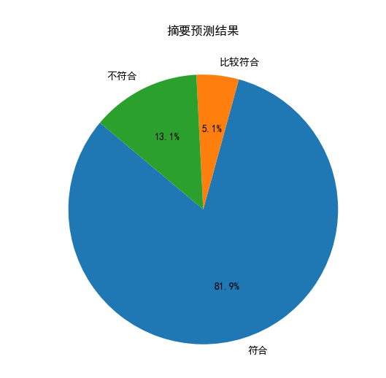
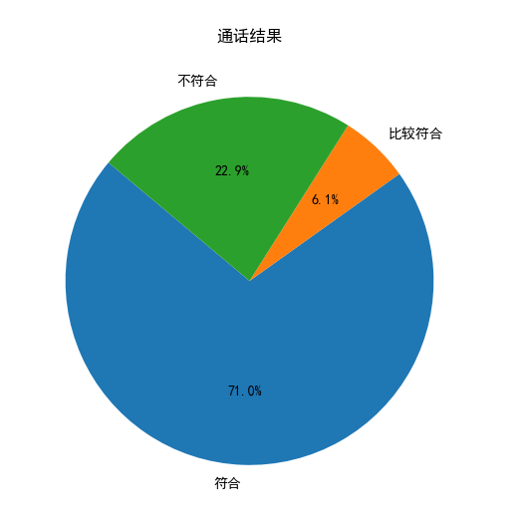
催记结果展示
最终结果：分期还款
通话结果：TK商量、谈判
0:你好。
1:喂。
0:喂，你好，哎，呃王晶王先生吗？哎，你好，呃，您那个观看那个欠款，你现在的话可以分期，就是本金分期处理掉吗？你每个月还一点。
.......
0:我四月份的话，如果四月份的话，您一个月能借到多少啊？
1:之前说是两千吧。
0:每个月还一两千是吧？
1:你们没交接吗？我不知道四月份是六月份，我忘记了。
0:抓紧了啊。
0:就是我没有没有没有看到这个相关的这个材料，我晚点再去核实一下。然后的话就是是。
1:对你去核实一下吧。
0:呃，是月月十月一号开始吗？
.......
1:之前也是你们跟我跟跟我交涉的。
0:你还有之前那个人的微信吗？或者联系方式，电话号码什么？
1:那我去找一下。
0:嗯，你找一下哦，我也加了您这个微信的是吧？
1:嗯。
0:哦，那什么事情，微信上留言，您回复一下好吧。
1:好的。
0:就是说如果你有能力的话，你这个月开始还也可以的，或者下个月就是两每个月就两千块钱嘛，你看你差不多一年都没来处理了，对不对？应该自己身上应该有点积蓄的呀。
1:他说好的，我肯定按照他那个的，他我最后一次应该是交几千八千五七千。
0:他说好的我。
0:呃，我你跟这个可以提前还一下，没事的，这个早点把这个钱还完，你这样你那边也早点解决这个问题嘛，你说对不对？
1:嗯。
0:嗯，可以可以，这个月处理，没关系的，或者下个月处理嘛，对吧？如果你有急需的话，你可以完全这个环节了。而且后面写协商协商，协商好了之后，每个月环节可以提前还的呀，知道吧？提前结清也没事的呀。
1:现在没那么多钱，好吧。
0:嗯嗯，好的，那那你的话就是看一下就是还能不能联系之前那个工作人员啊。
1:嗯。
1:好的好的好的。
0:嗯，好好，那我咱们微信上留言。嗯，好，再见。
1:嗯。'''，通话双方中，已判断对方的意愿属于'''沟通无果'''类型,请总结当前通话的催记内容。
答案
Conv.
True
我方告知可减免部分滞纳金与利息,对方表示之前协商从四月开始每月处理两千,表示现在无能力处理。
Pred
我方联系欠款人协商还款信息,对方表示之前承诺的分期政策,从四月份开始,每个月1000,后续协商分期政策,我方要求对方联系之前工作人员核实政策,对方要求我方先联系之前工作人员。

Slide 12
主要存在问题
1
ASR识别问题
部分ASR识别错误会影响预测结果。
01
2
用户规避问题
02
部分场景中用户与我方催收人员就还款问题“打太极”。
03
3
历史对话
04
部分场景中是基于历史对话进行催收。
4
还款方案
部分场景中承诺还款和分期还款类别中预测的还款方案的不准。

Slide 13
演讲完毕 谢谢您的观看
汇报人：韩东旭
时间：xxx

